Slide 1

Tiết 5,6,7
Chủ đề 2: DI SẢN VĂN HÓA VẬT THỂ TIÊU BIỂU Ở HÀ NỘI TỪ THỜI NGUYÊN THỦY ĐẾN THẾ KỈ X

Slide 2

1. Di sản văn hóa vật thể là gì?
Di sản văn hoá vật thể là sản phẩm vật chất có giá trị lịch sử, văn hoá, khoa học được lưu truyền từ thế hệ này sang thế hệ khác.
Di sản văn hóa vật thể bao gồm:
+ Di tích lịch sử - văn hoá.
+ Danh lam thắng cảnh.
+ Di vật, cổ vật, bảo vật quốc gia.

Slide 3
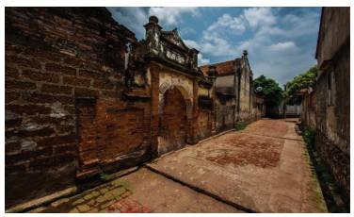
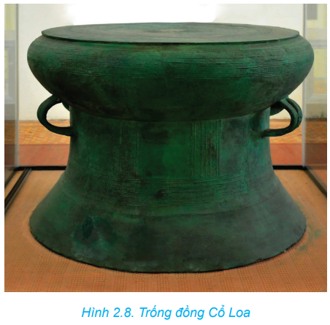
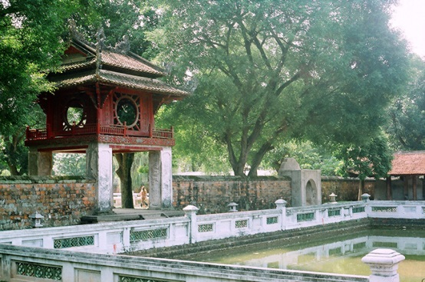
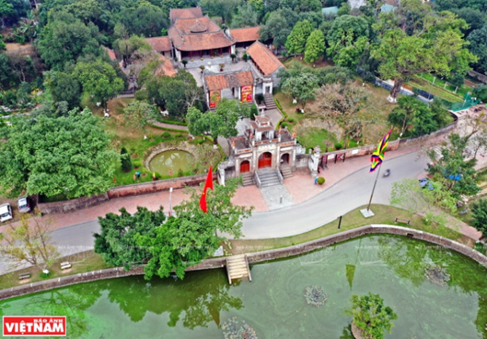
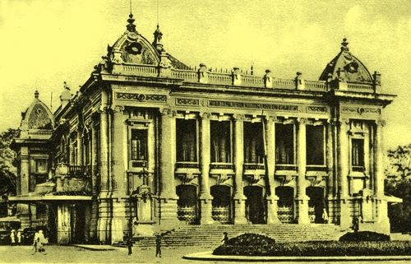
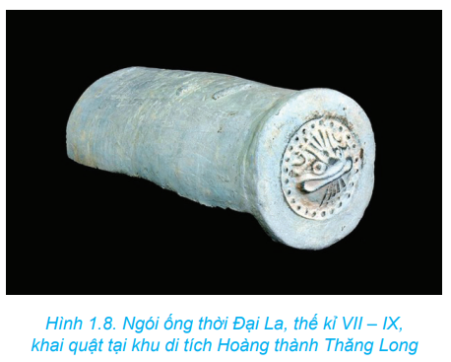
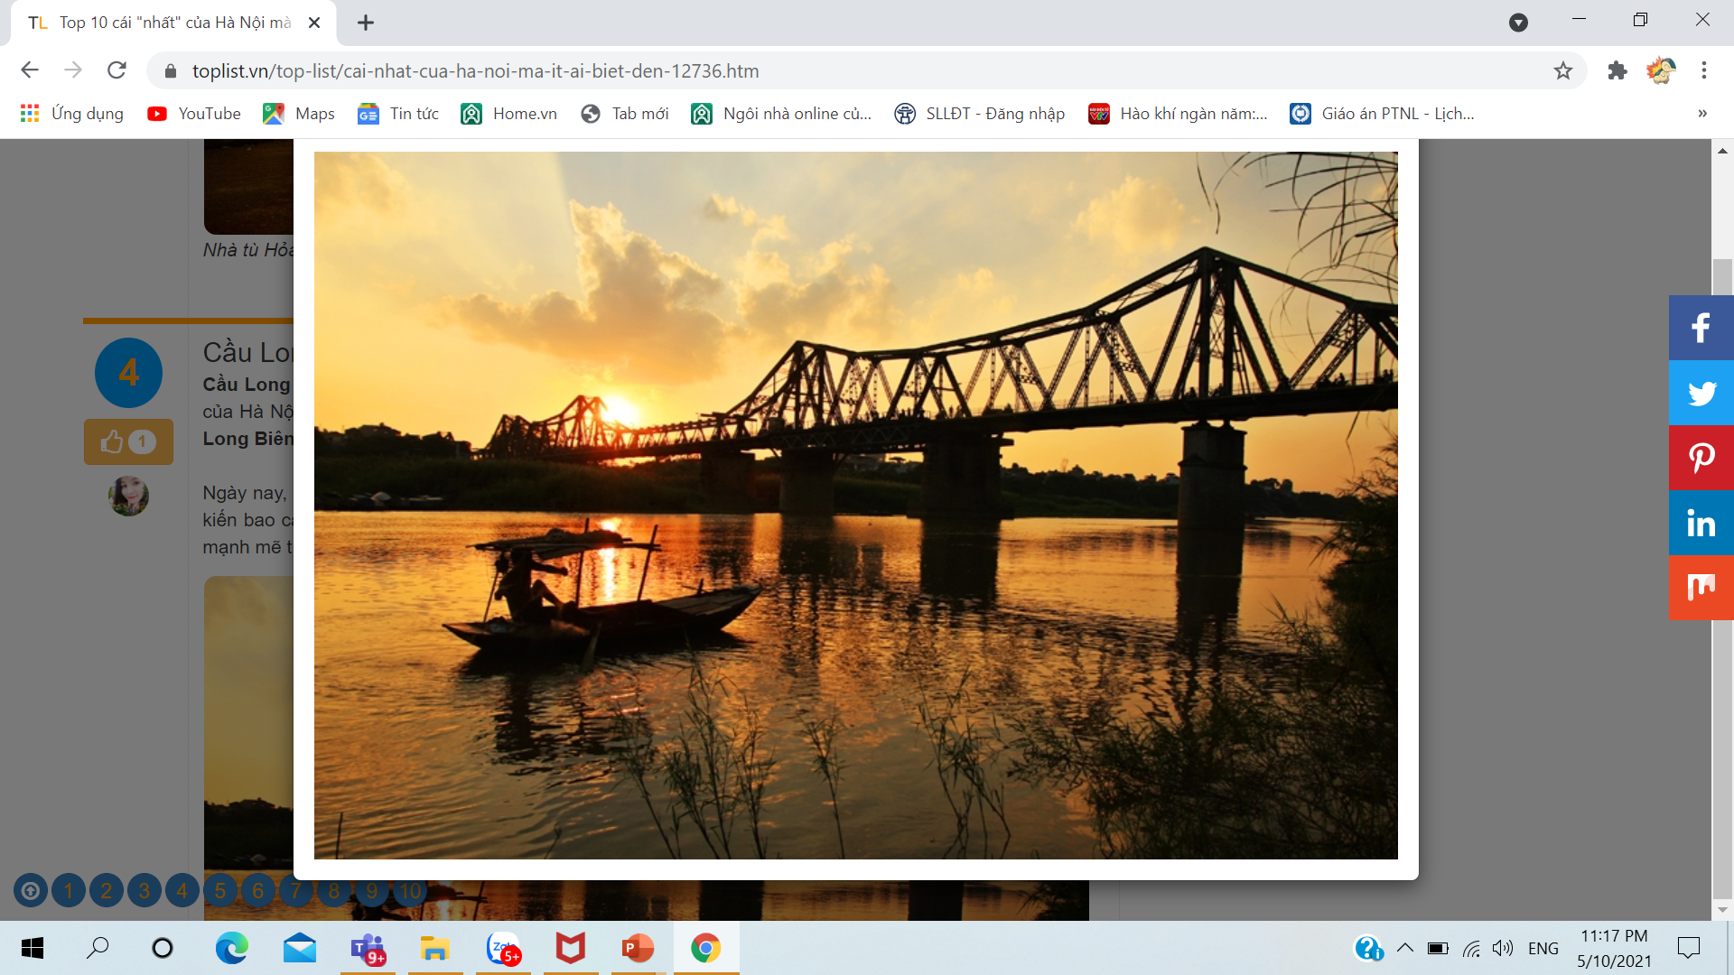
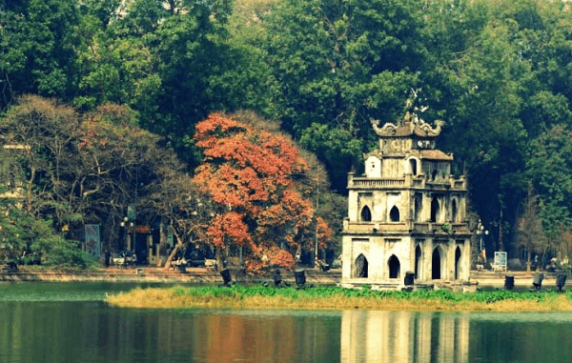
1. Điểm chung của các công trình trên là gì?
2. Điểm khác nhau trong 3 cột công trình trên là gì?
Di vật, cổ vật, bảo vật quốc gia
Di tích lịch sử - văn hoá
Danh lam
thắng cảnh

Slide 4
DỰ ÁN – HÀ NỘI TRONG TRÁI TIM EM
Chủ đề 2: DI SẢN VĂN HÓA VẬT THỂ TIÊU BIỂU Ở HÀ NỘI TỪ THỜI NGUYÊN THỦY ĐẾN THẾ KỈ X
- Yêu cầu cần đạt: Ý tưởng thiết kế một bức tranh; 1 đoạn video tư liệu giới thiệu về Hà Nội quê hương em do tổ nhóm em thực hiện có viết bài thuyết minh ngắn về các nội dung dưới hình thức 1 bản video hoặc tranh ảnh có thuyết trình:
+ Di tích lịch sử - văn hoá. Giới thiệu: Hoàng Thành Thăng Long, Khuê Văn Các (Văn Miếu Quốc Tử Giám), Chùa Một Cột, Hồ Gươm
+ Danh lam thắng cảnh.
+ Di vật, cổ vật, bảo vật quốc gia (Trống đồng).
II. NHIỆM VỤ:
- Căn cứ vào các nội dung đã học: sưu tầm tư liệu, tranh ảnh, biên tập video,…
- Nội dung: HS tùy chọn sáng tạo theo ý tưởng của mình.

Slide 5
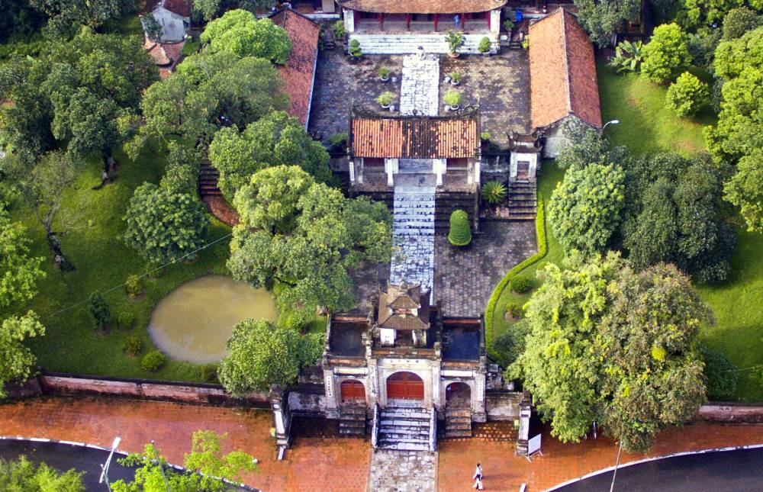
Dặn dò: Tìm hiểu kiến trúc thành Cổ Loa

Slide 6
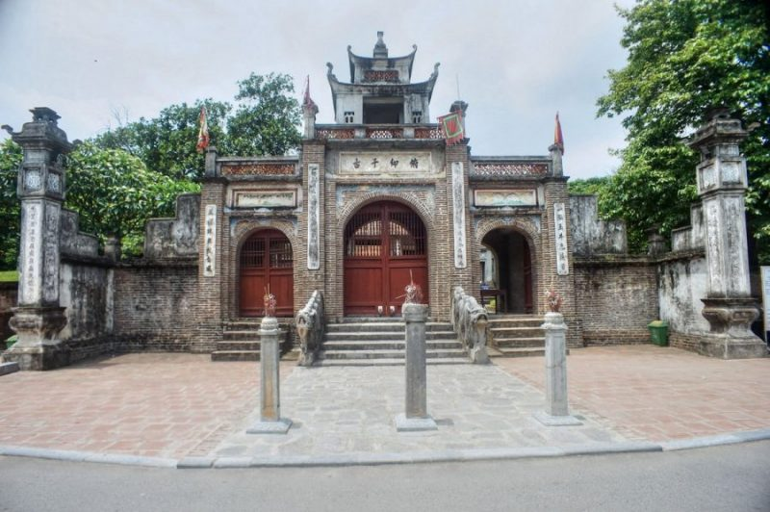
Chủ đề 2:
Di sản văn hóa vật thể tiêu biểu ở Hà Nội từ thời nguyên thủy đến thế kỉ X
Tiết 6.
II. Một số di sản văn hóa vật thể tiêu biểu ở Hà Nội từ thời nguyên thủy đến thế kỉ X
1. Khu di tích Cổ Loa
HS xem Video và cùng thảo luận tìm hiểu về di tích Cổ Loa
+ Di tích Cổ Loa bao gồm những di tích, công trình nào?
+ Trình bày những nét khái quát về thành Cổ Loa dựa trên sơ đồ 2.1.
+ Nêu ý nghĩa của việc xây dựng thành Cổ Loa thời An Dương Vương.
+ Phân tích giá trị của khu di tích lịch sử, kiến trúc nghệ thuật và khảo cổ Cổ Loa.
5

Slide 7
Khu di tích Cổ Loa nằm trên địa phận ba xã Cổ Loa, Dục Tú và Việt Hùng thuộc huyện Đông Anh, cách trung tâm thủ đô Hà Nội khoảng 17km về phía bắc. Khác với các di tích lịch sử khác, Cổ Loa là một quần thể di tích có diện tích trải rộng trên một địa bàn rộng lớn, có diện tích bảo tồn gần 500 ha. Khu di tích này được coi là địa chỉ văn hóa đặc biệt của thủ đô và cả nước.
Thành Cổ Loa được xây dựng kiểu vòng ốc (nên gọi là Loa thành). Tương truyền có tới 9 vòng, dưới thành ngoài là hào sâu ngập nước thuyền bè đi lại được. Ngày nay, ở Cổ Loa còn lại 3 vòng thành đất, dài tổng cộng 16 km: Vòng ngoài (thành Ngoại) chu vi 8 km, vòng giữa (thành Trung) hình đa giác có chu vi 6,5 km và vòng trong cùng (thành Nội) hình chữ nhật có chu vi 1,6 km.

Slide 8
Thành Cổ Loa gắn liền với những truyền thuyết của dân tộc Việt về việc vua An Dương Vương đóng đô, xây thành; về chiếc nỏ thần Kim Quy bắn một phát hạ hàng trăm tên giặc; về mối tình bi thương và cảm động của Mị Châu - Trọng Thủy… Từ bao đời nay, ngôi thành cổ này cùng với những nhân vật lịch sử được huyền thoại hóa đã đi vào tiềm thức của người dân Việt Nam.
Cổ Loa ngày nay không chỉ là một di sản văn hóa, một bằng chứng về sự sáng tạo, về trình độ kỹ thuật cũng như văn hóa của người Việt cổ trong công cuộc giữ nước và chống ngoại xâm, mà nó còn là một điểm đến lí tưởng cho các du khách thập phương muốn khám phá những giá trị văn hóa, những hình ảnh quen thuộc của một làng quê Bắc Bộ thanh bình.

Slide 9
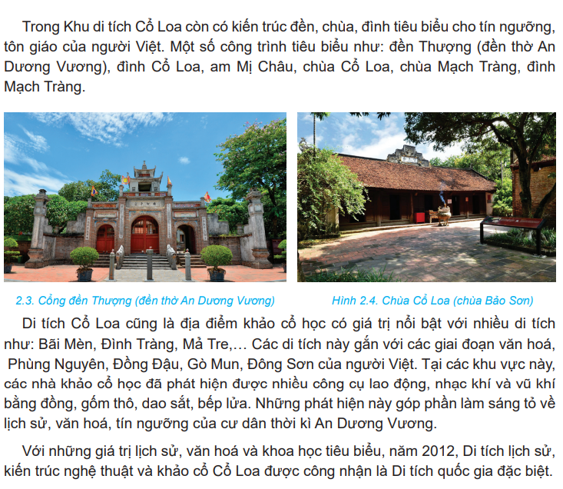

Slide 10

2 Những cổ vật thuộc văn hóa Đông Sơn ở Hà Nội
PHIẾU HỌC TẬP
Tên bảo vật quốc gia
Nơi phát hiện:
Niên đại:
Các đặc điểm chính:
Ý nghĩa/giá trị của bảo vật:
Năm công nhận Bảo vật quốc gia:
Các câu chuyện liên quan:
Hình ảnh/tranh vẽ:

Slide 11
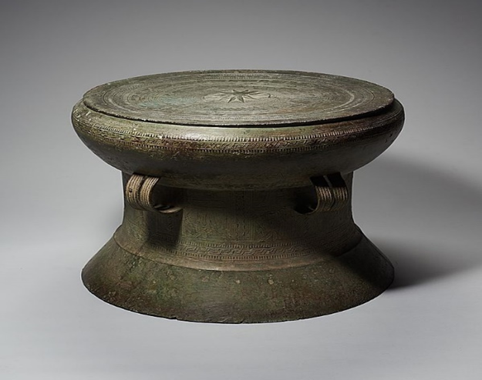
Trống đồng Hoàng Hạ:
Ngày 13/7/1937, nhân dân xóm Nội, thôn Hoàng Hạ (nay là xã Văn Hoàng), huyện Phú Xuyên, thành phố Hà Nội, trong lúc đào mương lấy nước, tình cờ đào được một chiếc trống đồng ở độ sâu 1,5 m dưới lòng đất. Đây là chiếc trống đồng rất đẹp, các nhà khoa học chuyên ngành Mĩ thuật, Lịch sử và Khảo cổ xếp hạng chiếc trống này vào hàng “Á hậu Đông Sơn”. Nghĩa là, nó chỉ đứng sau trống đồng Ngọc Lũ và cũng vì thế mà Trống có tên gọi là trống đồng Hoàng Hạ. Trống đồng Hoàng Hạ là một trong những chiếc trống đồng Đông Sơn có kích thước lớn, cao 61,5 cm, đường kính mặt 79 cm. Về hình dáng và kích thước tương tự như trống Ngọc Lũ. Hoa văn phong phú và cũng gồm hai loại là hoa văn hình học và hình khắc người, động vật và vật thể. Trên mặt trống, ở chính giữa có hình ngôi sao nổi với 16 cánh (trong khi đó trống Ngọc Lũ chỉ có 14 cánh). Xen kẽ giữa các cánh sao là những hoạ tiết trang trí kiểu lông công. Bao quanh ngôi sao là 15 vành hoa văn. Ngoài những hoa văn tương tự như hoa văn trên trống Ngọc Lũ là các chấm nhỏ thẳng hàng, chữ gãy nối tiếp, vòng tròn chấm giữa có tiếp tuyến song song, hoa văn hình răng cưa… còn có thêm vành hoa văn hình xoắn ốc và vòng tròn đồng tâm ở vành thứ 7 từ trong ra ngoài. Hình khắc người và động vật thì không có vành hươu nai, chim bay xen kẽ.
Trống đồng Hoàng Hạ là chứng tích lịch sử lập làng, dựng nước của tổ tiên người dân Phú Xuyên nói riêng, người dân Thăng Long – Hà Nội và cả nước nói chung. Trống đồng Hoàng Hạ khi đào lên còn rất nguyên vẹn, người Pháp đưa ngay về để bảo quản và trưng bày trong nhà Bảo tàng Bác Cổ nay là Bảo tàng Lịch sử Việt Nam từ ngày đó đến nay.
Trống đồng

Slide 12
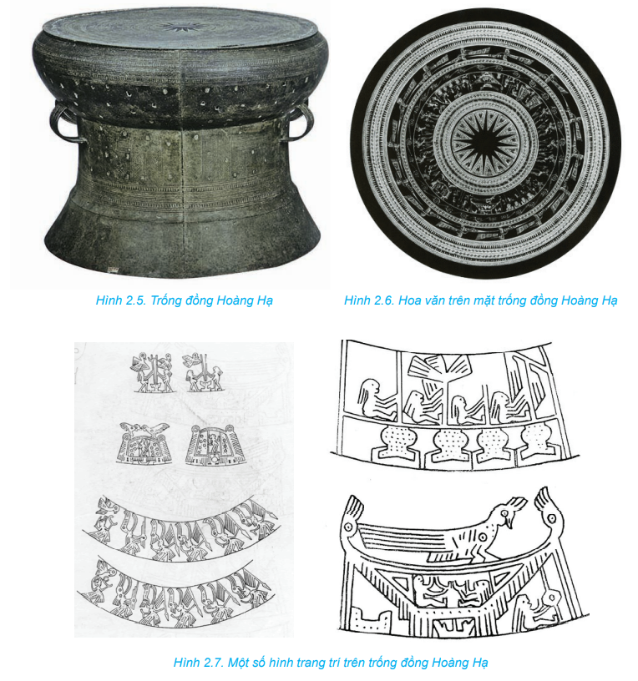

Slide 13
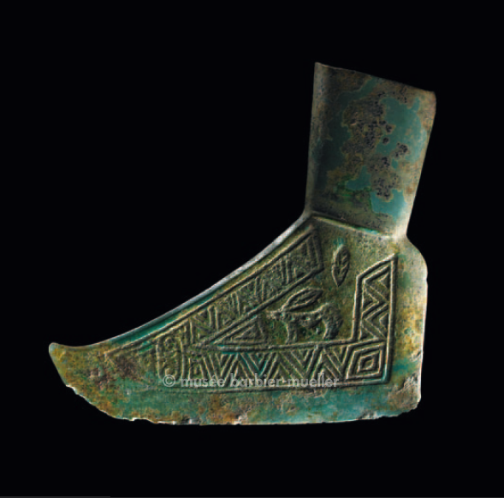
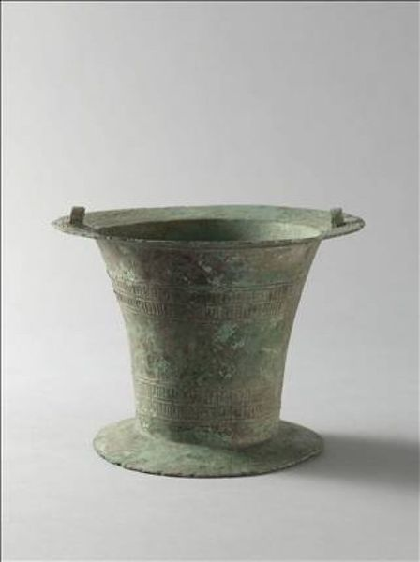
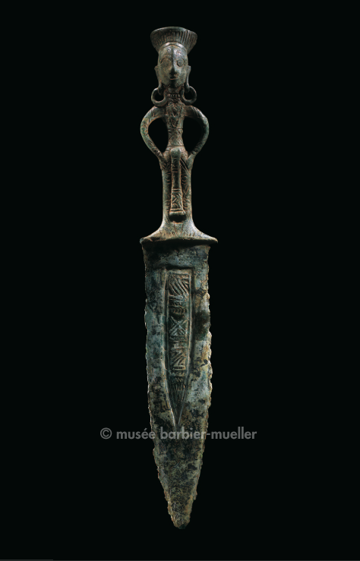
2 Những cổ vật thuộc văn hóa Đông Sơn ở Hà Nội
Rìu đồng
Thố đồng
Dao găm đồng
Rìu đồng thời Đông Sơn có nguồn gốc xa xưa từ các loại hình rìu đá và rìu ngọc tại các văn hóa trong vùng Dương Tử, tới thời kỳ đồ đồng, thì các loại hình rìu đã có sự thay đổi cơ bản, phát triển thành các loại hình rìu lưỡi hài gót vuông, gót tròn và rìu cân xòe. Rìu đồng có chức năng chính là lễ khí, được các thủ lĩnh sử dụng trong các dịp lễ tế.
Dao găm đồng cũng là một vật dụng rất thân thuộc với người Việt, thời kỳ Đông Sơn có rất nhiều loại hình dao găm bằng đồng rất đặc trưng của tộc Việt, trong đó nhiều nhất là loại hình dao găm với cán hình người. Có một số loại hình dao găm cũng xuất hiện rộng khắp trong địa bàn nam Đông Á và miền Bắc Việt Nam.

Slide 14

Trống đồng Cổ Loa và Bộ sưu tập lưỡi cày đồng
Trống đồng Cổ Loa: Được phát hiện năm 1982 tại khu Mả Tre, thuộc xóm Chợ, nằm về phía tây nam Cửa Nam thành Cổ Loa, lọt giữa 02 vòng thành Trung và thành Nội. Trống được chôn ngửa, bên trong chứa hơn 200 hiện vật bằng đồng gồm: một phần mặt trống nhỏ, lưỡi cày, xẻng, cuốc, rìu, giáo, dao găm, mũi tên, thố, mảnh thạp, tiền, mảnh vụn đồng… có niên đại cách ngày nay trên 2 000 năm.
Trống đồng Cổ Loa cùng nhóm trống đồng Ngọc Lũ, Hoàng Hạ, Sông Đà là những trống có hình dáng, hoa văn đẹp nhất và cổ nhất ở Việt Nam. Đặc biệt, đây là chiếc trống đồng Đông Sơn được phát hiện đầu tiên trong thành Cổ Loa có khắc minh văn chữ Hán.
Hoa văn trang trí giữa mặt trống là hình ngôi sao nổi 14 cánh, họa tiết lông công xen giữa các cánh. Vành hoa văn số 6 (tính từ trong ra ngoài) chia thành hai nửa giống nhau, mỗi nửa đều có khắc họa hình người hóa trang, mái nhà cong hình thuyền có chim đậu trên nóc, trong nhà có một cặp nam nữ ngồi đối diện nhau, một đầu nhà có hình trống đồng đặt nghiêng, đầu kia có người ngồi co gối đánh trống, mô tả lễ hội cầu mùa của cư dân nông nghiệp.
Lưỡi cày đồng: Là một trong những di vật tiêu biểu và độc đáo của văn hóa Đông Sơn. Sự có mặt của lưỡi cày đồng với số lượng nhiều ở trong lòng trống Cổ Loa là một minh chứng chắc chắn cho việc người Hà Nội xưa đã biết cày ruộng và có thể đã biết sử dụng động vật để kéo cày.

Slide 15
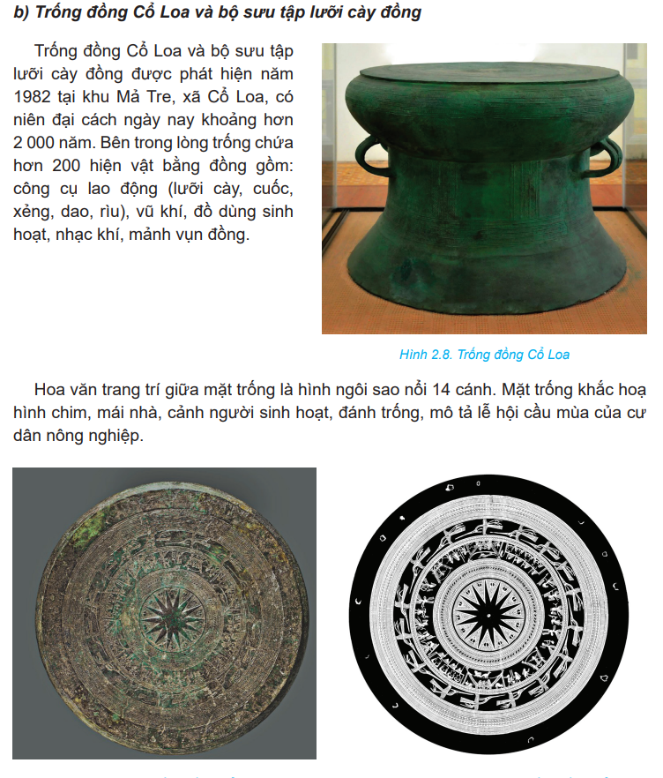

Slide 16

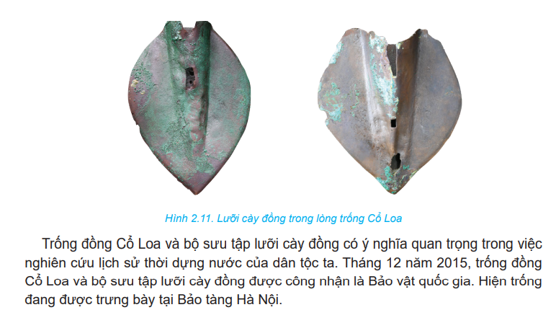

Slide 17
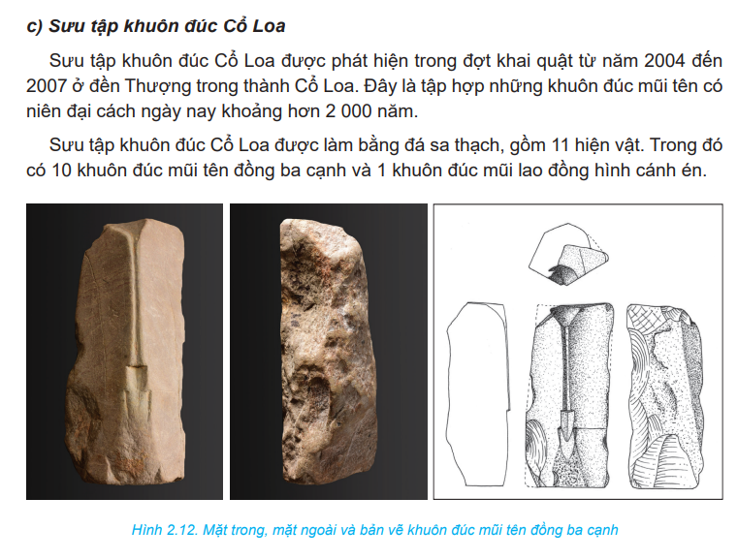

Slide 18
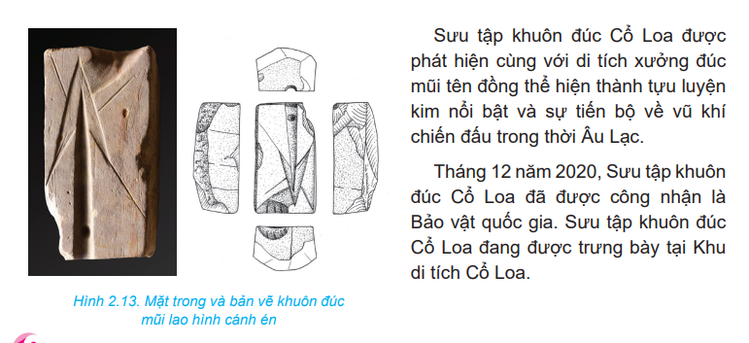
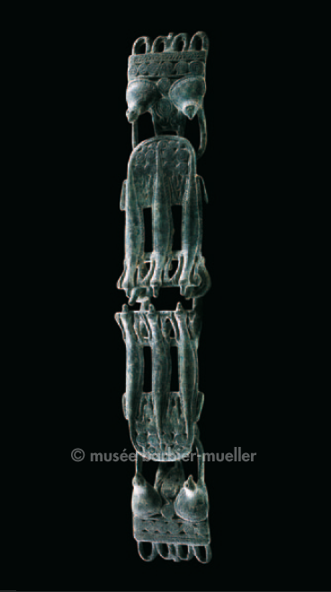
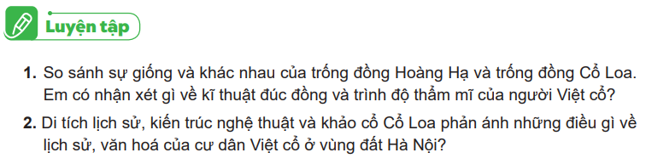
Khóa thắt lưng đồng Trang phục của người Việt trong thời kỳ văn hóa Đông Sơn đã rất phát triển, vào thời kỳ này thì những chiếc khóa thắt lưng đồng đi cùng với trang phục đã được tìm thấy rất nhiều với nhiều hình dáng đa dạng và tinh xảo.

Slide 19

2
Tìm hiểu thủ đô qua những di tích lịch sử nổi tiếng

Slide 20

Nhiệm vụ:
Hoạt động cặp đôi hoặc nhóm.
Trò chơi: Đọc tên theo chủ đề.
Em hãy đọc tên các di tích lịch sử hoặc danh lam thắng cảnh của thủ đô Hà Nội.

Slide 21

Trò chơi: Trạm xe buýt yêu thương

Slide 22
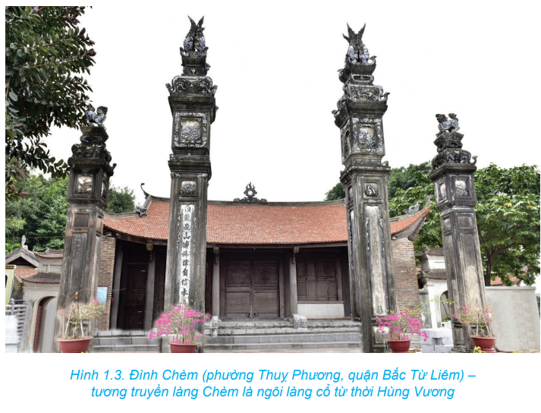

Đây là công trình kiến nào ở Hà Nội?
ĐÌNH CHÈM
DU LỊCH HÀ NỘI
Đình Chèm

Slide 23

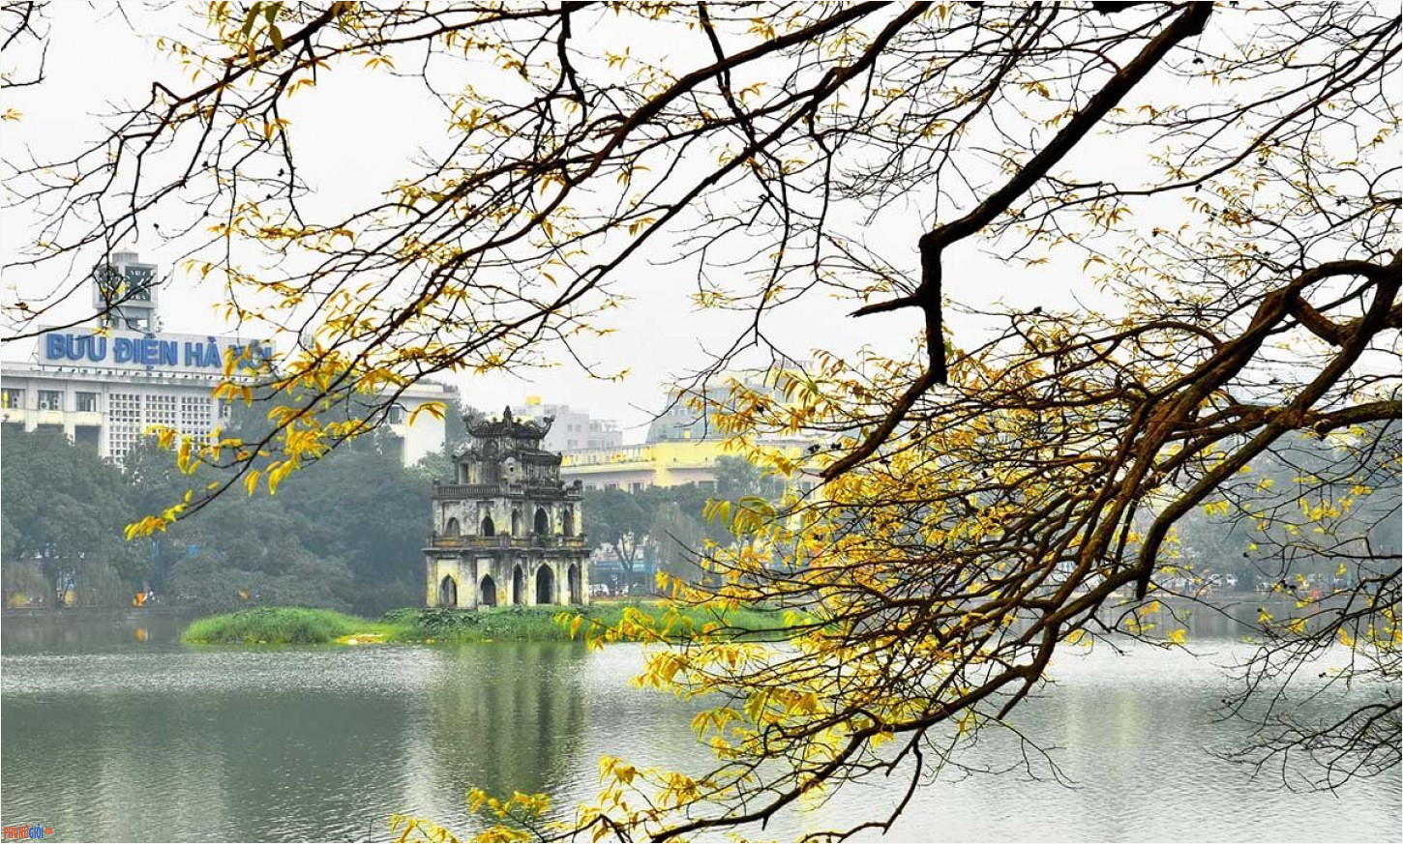

Hồ Gươm – Trái tim của thủ đô Hà Nội
Em ấn tượng với điều gì về Hồ Gươm?
DU LỊCH HÀ NỘI

Slide 24
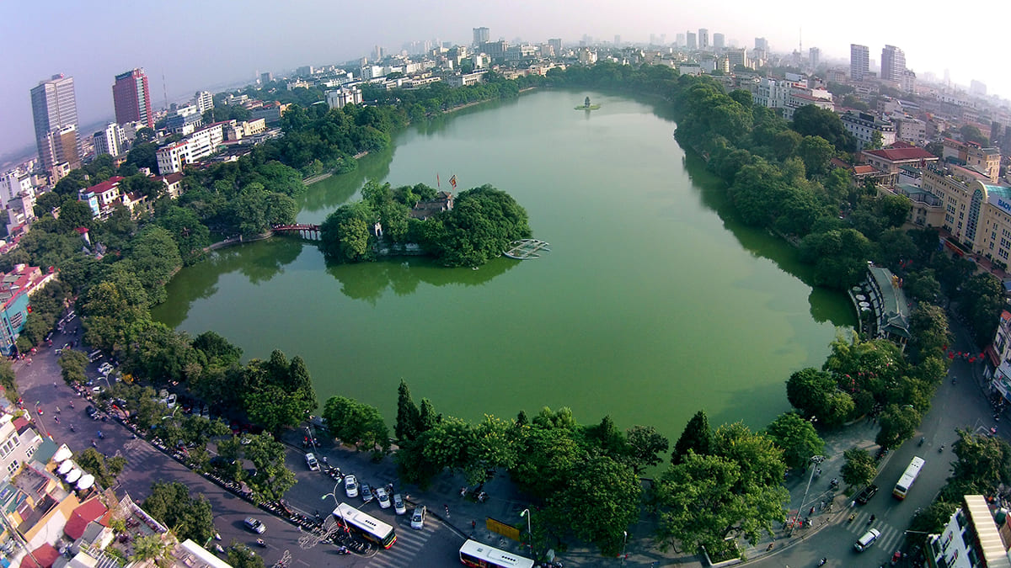
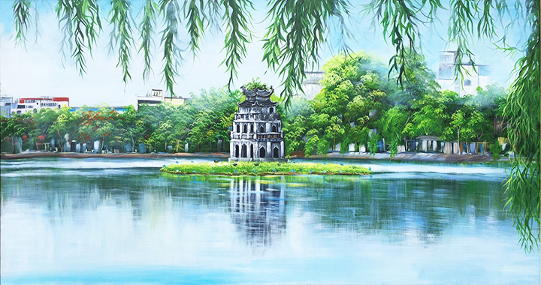
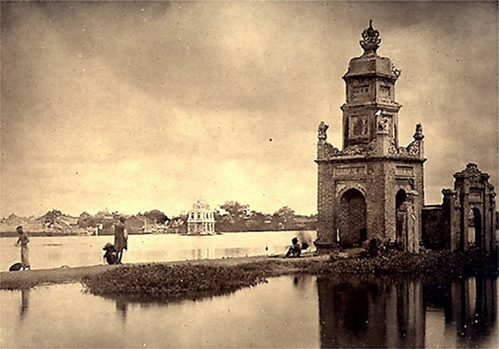
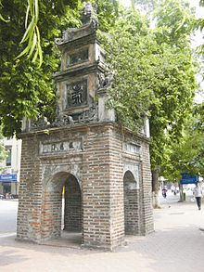
Hồ Gươm – Trái tim của thủ đô Hà Nội
Vị trí: trung tâm thành phố, được ví như “trái tim” của thủ đô (chiếc gương xinh xắn…)
Em có biết Hồ Gươm có những tên gọi khác nào không?
Tên gọi khác:
Lục Thủy vì màu nước xanh)
Thủy Quân (dùng để duyệt thủy binh thời Trần)
Hồ Tả Vọng và Hữu Vọng (thời Lê Mạt)
Tên gọi hồ Hoàn Kiếm hay Hồ Gươm gắn liền với truyền thuyết vua Lê Lợi trả gươm cho thần Kim Quy.
Notes:
Tên gọi Hoàn Kiếm chính thức xuất hiện vào đầu thế kỷ 15 gắn với truyền thuyết vua Lê Thái Tổ trả gươm báu cho Rùa thần sau khi mượn gươm chiến đấu, đánh tan giặc Minh, chính thức lên làm vua và gây dựng triều đại nhà Lê thịnh vượng.
Truyền thuyết kể lại rằng, khi Lê Lợi đứng lên lãnh đạo cuộc khởi nghĩa Lam Sơn ở Thanh Hóa chống lại quân Minh, ông tình cờ bắt được thanh gươm Thuận Thiên. Nhờ có thanh gươm báu này mà ông thắng trận liên tiếp, lên ngôi vua đầu năm 1428.
Trong một lần cùng quần thần dạo thuyền trên hồ Lục Thủy, chợt rùa vàng nổi lên. Khi vua tuốt gươm chỉ vào, rùa liền ngậm gươm lặn xuống đáy hồ và không nổi lên nữa. Nghĩ rằng đó là ý trời cho mượn gươm đánh giặc mà nay thiên hạ thái bình nên sai rùa đến đòi gươm. Từ đó, hồ được đổi tên thành hồ Hoàn Kiếm.
Tuy nhiên khoảng cuối thế kỉ 16, chúa Trịnh cho ngăn hồ thành hai phần tả - hữu, lấy tên là Vọng. Sau đó đến năm 1884, hồ Hữu Vọng bị thực dân Pháp lấp đầy để mở mang thủ đô, còn hồ Tả Vọng được giữ lại chính là hồ Hoàn Kiếm (hồ Gươm) ngày nay.

Slide 25
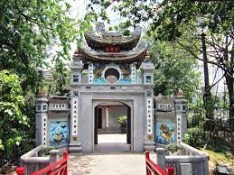
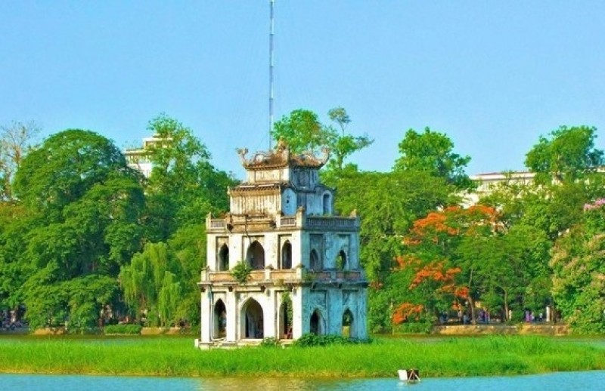
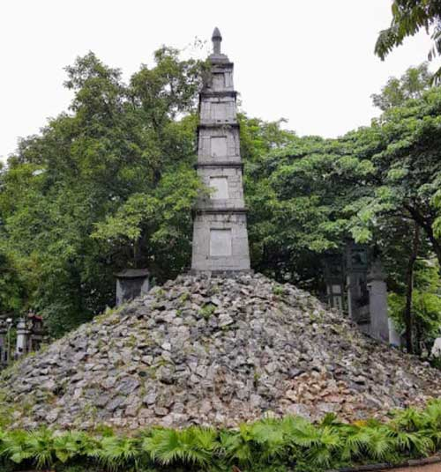
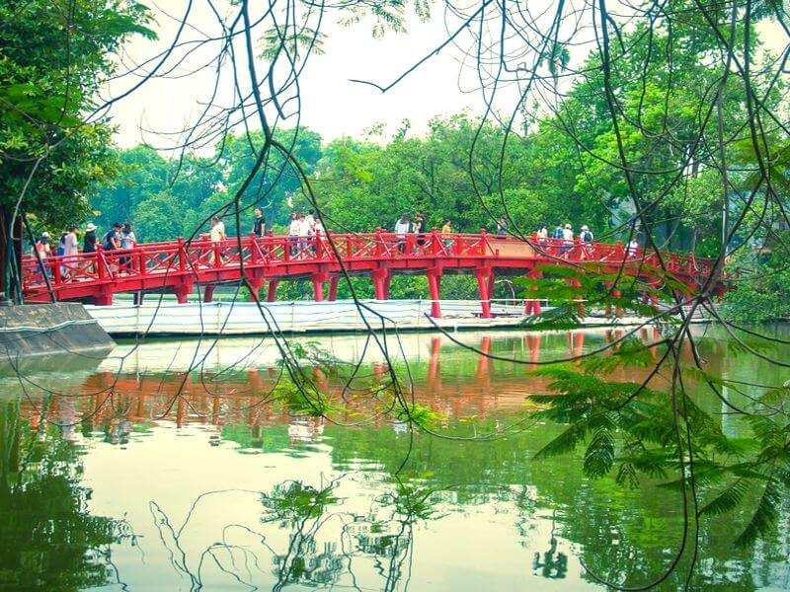
Hồ Gươm – Trái tim của thủ đô Hà Nội
Quần thể kiến trúc quanh hồ Gươm:
Tháp Rùa
Quần thể kiến trúc của Hồ Gươm bao gồm những công trình gì?
Đền Ngọc Sơn
Cầu Thê Húc
Tháp Bút
Notes:
Nằm trên đảo Ngọc, đền Ngọc Sơn không chỉ là di tích lịch sử, danh lam thắng cảnh nổi tiếng của Hà Nội mà còn là nơi thờ thần Văn Xương, ngôi sao chủ về văn chương khoa cử và Đức thánh Trần Hưng Đạo. Tất cả kiến trúc, hệ thống câu đối, hoành phi, vật bài trí ở đền Ngọc Sơn đều là tổng thể dung hợp hài hòa ung hòa của Đạo giáo, Phật giáo và Nho giáo
Cầu Thê Húc có thiết kế uốn cong hình con tôm, được làm bằng gỗ rất thô sơ và sơn màu đỏ - màu của sự sống, phồn vinh, thịnh vượng. Tương truyền cuối thế kỷ 19 cầu bị gãy và được xây mới với chân làm bằng xi măng cốt thép, sàn, lan can bằng gỗ và vẫn giữ lại màu đỏ đặc trưng.
Tháp Bút ở Hồ Gươm là một ngọn tháp bằng đá cao năm tầng, được xây dựng năm Tự Đức thứ 18 (1865) trên nền núi Độc Tôn cũ theo ý tưởng của nhà nho Nguyễn Văn Siêu, nằm ở phía ngoài lối vào cầu Thê Húc, đền Ngọc Sơn.

Slide 26
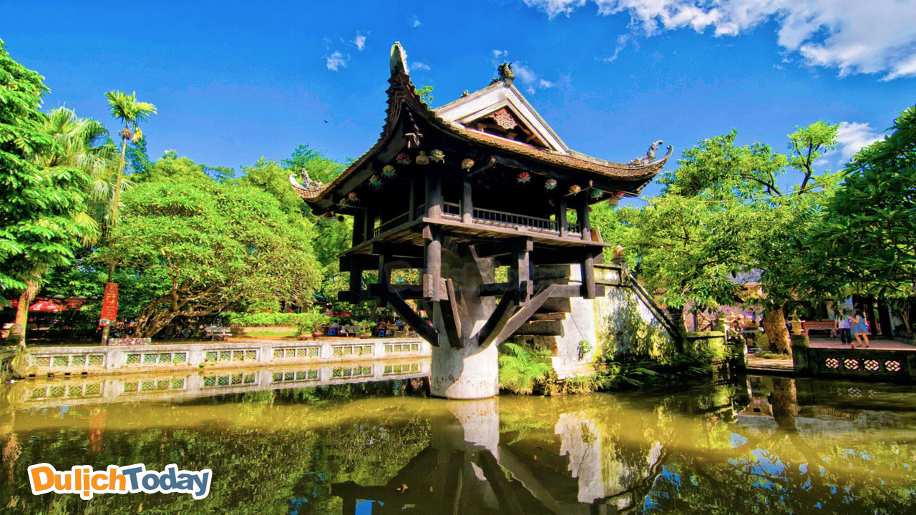
Chùa Một Cột – Đóa hoa sen ngàn năm tuổi trong lòng Hà Nội
Những hiểu biết của em về chùa Một Cột?
DU LỊCH HÀ NỘI

Slide 27
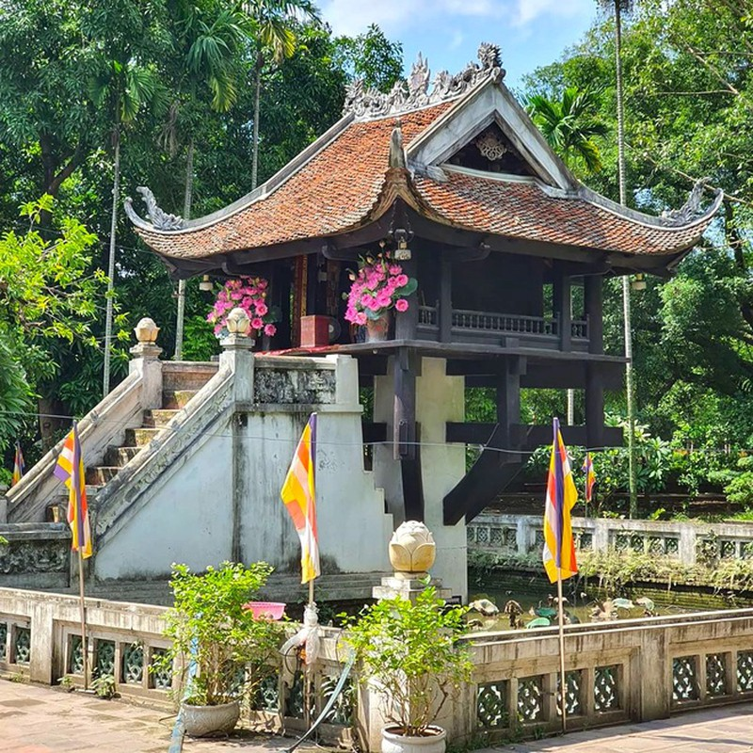
Chùa Một Cột – Đóa hoa sen ngàn năm tuổi trong lòng Hà Nội.
- Vị trí: Nằm trong quần thể khu di tích Ba Đình lịch sử, tọa lạc bên tay phải của lăng Bác.
- Lịch sử hình thành:
+ Khởi công: năm 1049.
+ Truyền thuyết: vua Lý Thái Tông chiêm bao thấy Phật Bà Quan Thế Âm Bồ Tát.
+ Trải qua các triều đại, các cuộc chiến tranh, thực dân Pháp đặt mìn phá hoại, chùa bị hư hỏng, sụp đổ gần như hoàn toàn.
+ 1955: được trùng tu tôn tạo theo kiến trúc cũ, cho đến ngày nay.
Em biết gì về truyền thuyết về chùa Một Cột? Hãy chia sẻ với các bạn.
Notes:
Truyền thuyết kể lại rằng, vua Lý Thái Tông một lần chiêm bao thấy Phật bà Quan. Thế Âm Bồ Tát đang tọa thiền trên một đài sen tỏa ánh hào quang giữa hồ và mời nhà vua lên cùng. Sau khi kể lại nhà vua được nhà sư Thiền Tuệ khuyên nên dựng chùa để thờ Phật bà đúng như trong giấc mơ.
Tương truyền rằng Chùa Một Cột ban đầu được xây dựng gồm một cột đá chống đỡ ngôi lầu ngọc nhỏ phía trên. Trong ngôi lầu ngọc này thờ tụng Tượng Phật bà Quan Âm. Tổng thể ngôi chùa được đặt trong một hồ nước hình vuông thường được trồng hoa sen. Nhà vua Lý Thái Tông đặt tên chùa là Diên Hựu Tự với hàm nghĩa "phước bền dài lâu" và thường lui đến chùa để cầu nguyện và tụng kinh niệm phật.

Slide 28

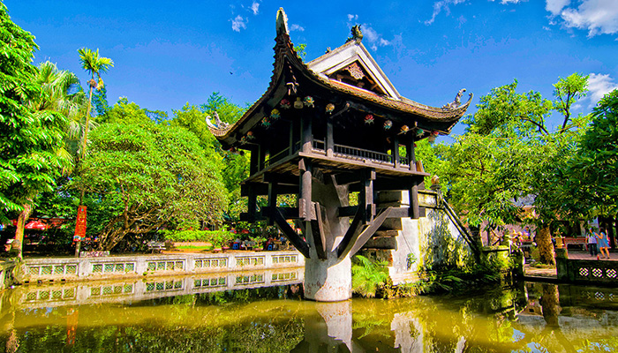
Chùa Một Cột – Đóa hoa sen ngàn năm tuổi trong lòng Hà Nội
Tên gọi:
Diên Hựu Tự (chùa Diên Hựu): Ý nghĩa: phước bền dài lâu
Tên gọi:
Liên Hoa Đài (đài Hoa Sen)
Ý nghĩa: kiến trúc giống đài hoa sen khổng lồ)
Chùa Một Cột còn có tên gọi nào khác?
Notes:
Truyền thuyết kể lại rằng, vua Lý Thái Tông một lần chiêm bao thấy Phật bà Quan. Thế Âm Bồ Tát đang tọa thiền trên một đài sen tỏa ánh hào quang giữa hồ và mời nhà vua lên cùng. Sau khi kể lại nhà vua được nhà sư Thiền Tuệ khuyên nên dựng chùa để thờ Phật bà đúng như trong giấc mơ.
Tương truyền rằng Chùa Một Cột ban đầu được xây dựng gồm một cột đá chống đỡ ngôi lầu ngọc nhỏ phía trên. Trong ngôi lầu ngọc này thờ tụng Tượng Phật bà Quan Âm. Tổng thể ngôi chùa được đặt trong một hồ nước hình vuông thường được trồng hoa sen. Nhà vua Lý Thái Tông đặt tên chùa là Diên Hựu Tự với hàm nghĩa "phước bền dài lâu" và thường lui đến chùa để cầu nguyện và tụng kinh niệm phật.

Slide 29
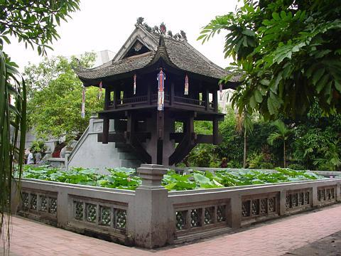
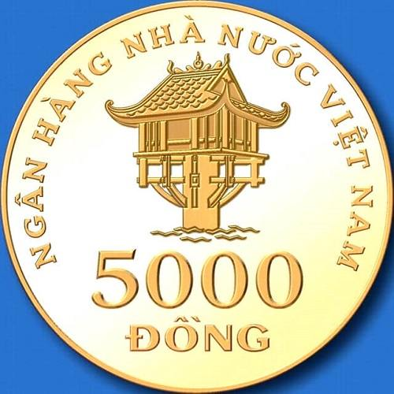
Chùa Một Cột – Đóa hoa sen ngàn năm tuổi trong lòng Hà Nội.
Kiến trúc:
"Ngôi chùa có kiến trúc độc đáo nhất châu Á" do Tổ chức Kỷ lục Châu Á xác lập
Là một trong những biểu tượng của Hà Nội
Notes:
Cấu trúc của ngôi chùa này gồm 3 phần chính là cột trụ, đài Liên Hoa và mái chùa.
Hình ảnh Chùa Một Cột được in nổi trên mặt đồng xu kim loại mệnh giá 5 nghìn đồng, quảng bá du lịch Việt Nam

